Slide 1
Entramados, alteridades y brechas. Dinámicas de las desigualdades urbanas y desafíos para la construcción de ciudades incluyentes
Dr. Ramiro Segura
IDAES/UNSAM - CONICET

Slide 2
Acerca de las “desigualdades urbanas”
Discutir su carácter “autoevidente”, presente en muchos estudios urbanos.
Tomar distancia de cierto “naturalismo” que de manera inercial localiza y fija la desigualdad urbana en ciertos lugares (villas, favelas, asentamientos informales), en ciertos actores (sin techo, recolectores urbanos, etc.) y/o en ciertos procesos (desalojos, desplazamientos, relocalizaciones, prohibiciones, etc.).
No estoy sugiriendo que estos lugares, actores y/o procesos no sean expresión de profundas desigualdades, sino que debemos conocer mejor la dinámica de producción y reproducción de desigualdades, las cuales además no se agotan ni se explican por estas figuras prototípicas.

Slide 3
Acerca de las “desigualdades urbanas”
Seis claves para pensar la relación entre procesos urbanos y desigualdades sociales en las ciudades de América Latina.
Reconocer la profundidad histórica de la desigualdad urbana en América Latina.
Avanzar hacia un concepto operativo de desigualdad urbana: colectivo, relacional y multidimensional
No reducir la desigualdad a la distribución del ingreso
El espacio (social) es un agente activo en la (re)producción de las desigualdades
Las ciudades latinoamericanas están “fragmentadas”, pero también “interconectadas”.
Naturalización de la desigualdad y conflictividad constitutiva del espacio urbano

Slide 4
Experiencia metropolitana
Dos líneas de investigación consolidadas en el campo de los estudios urbanos locales:
Por un lado, investigaciones acerca de la evolución socio-territorial de la región metropolitana (segregación, fragmentación, etc.).
Por otro lado, investigaciones de corte etnográfico y/o cualitativo en barrios del “Conurbano” , tendiendo a focalizarse en los extremos opuestos del universo metropolitano: villas y barrios cerrados.
Desafíos:
Trabajar antropológicamente a escala metropolitana
Trabajar con diversos y desiguales sectores sociales
Movilidad como enfoque: reconstruir la “escala nativa”

Slide 5
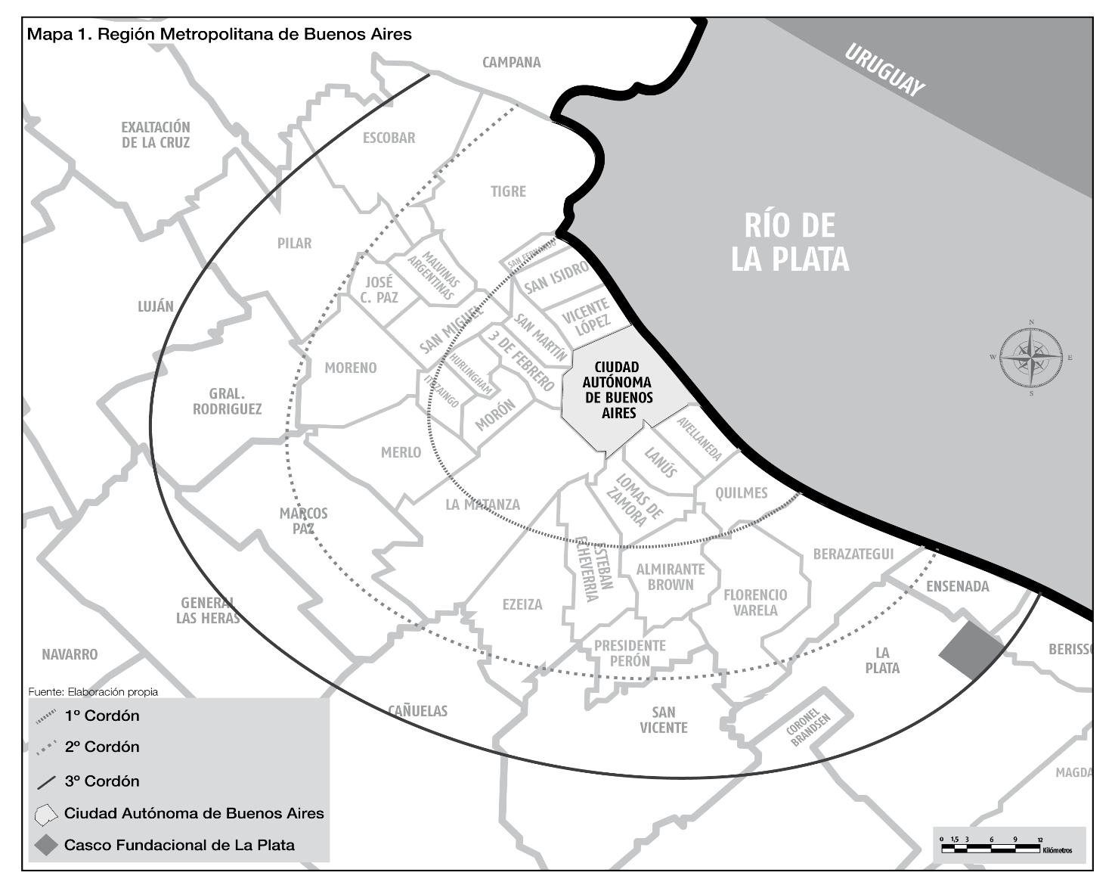
Trabajo de campo: “corredor sur” de la RMBA
LOCALIDAD TIPO RESIDENCIAL | Avellaneda | Quilmes | Berazategui | Florencio Varela | La Plata | Berisso | Ensenada
Gated community |  |  | X |  | X
Traditional upper class neighborhood |  | X |  |  | X
Middle class neighborhood in urban area | X |  |  | X
Social housing neighborhood |  |  | X |  |  |  | X
Peri-urban neighborhood of lower class | X |  |  |  |  | X
Slum |  | X |  | X

Slide 6
Desplazamientos cotidianos en Florencio Varela (habitantes de asentamientos y clases medias)

Slide 7
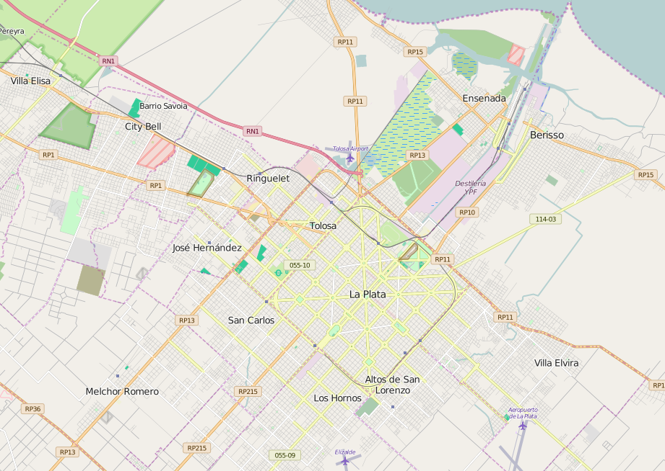
Senderos que se bifurcan y entrelazan en La Plata
Hacia Buenos Aires

Slide 8
Dos cuestiones que se desprenden de esas cartografías:
No circunscribir a prori la indagación a la vivienda y al barrio (políticas de mejoras y dotación de servicios e infraestructuras que pueden territorializar / segregar a los pobres).
Relativizar las hipótesis sobre el aislamiento (siempre relativo). Movilidad y barreras de distinta naturaleza (infraestructura, monetarias, temporales, organizacionales).
Doble movimiento:
1-Por un lado, ante una metrópoli espacialmente fragmentada, el análisis de las prácticas de movilidad cotidiana muestra que no hay fragmentos autónomos ni sujetos fijos. Por el contrario, hay interconexión y movimiento.
2-Por el otro, es precisamente en ese movimiento de aproximación e interconexión que busca superar los obstáculos de un espacio fragmentado en el que se (re) producen la distancia y la separación propias de un universo socialmente fragmentado.

Slide 9
Contextos de convivialidad
Para pensar la experiencia metropolitana podemos recurrir al arsenal de metáforas de la ficción de China Miéville en su ficción urbana “La ciudad y la ciudad” dos hay “zonas íntegras” y “zonas de alteridad”, pero también “entramados” y “brechas” donde los desiguales y diferentes se encuentran y recíprocamente se “desven”.
Orden urbano, pero también prácticas sociales espaciales que se despliegan más o menos conflictivamente al interior de esos órdenes
Me interesan particularmente esos “contextos de convivialidad” (MECILA) en la ciudad, que podríamos organizar teniendo en cuenta los “grados de control normativo” del contexto y las “distancias socio-culturales” involucradas en cada uno de esos contextos.
La desigualdad de produce, mantiene y cuestiona en estas espacios.

Slide 10
Remover límites: ciudades incluyentes
El acceso desigual a la ciudad es una clave para pensar un fenómeno multidimensional más amplio como la desigualdad social.
Conocemos los límites activos en la vida urbana:
-Distribución espacial desigual de bienes, servicios y oportunidades; composición diferencial de localizaciones, distancias y accesibilidades
-Obstáculos organizacionales y temporales para el acceso a la ciudad (ejemplo: género, etnia, edad, etc.).
-Estructuras socioculturales(“fuera de lugar”, miradas y estigmas).
Conocemos también las formas situadas de “hacer ciudad” y disputar esos órdenes desiguales
Políticas orientadas a remover esos límites y a potenciar esas formas de hacer ciudad
-Políticas de lugares
-Políticas de movilidades

